Slide 1
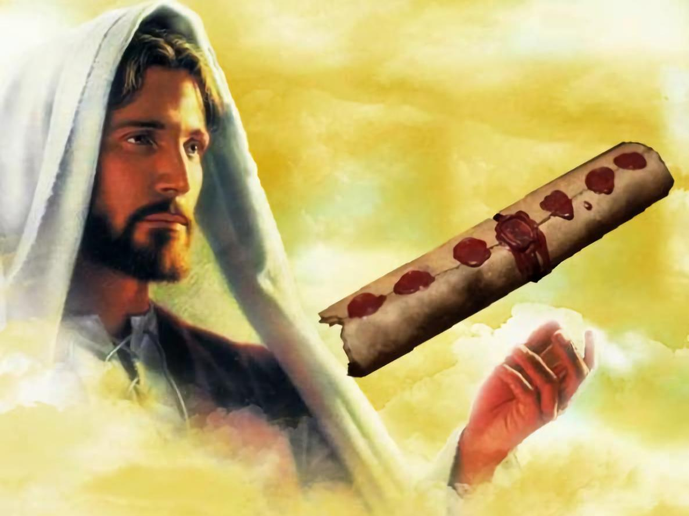
DIGNO ES EL CORDERO
Lección 4 para el 26 de enero de 2019

Slide 2

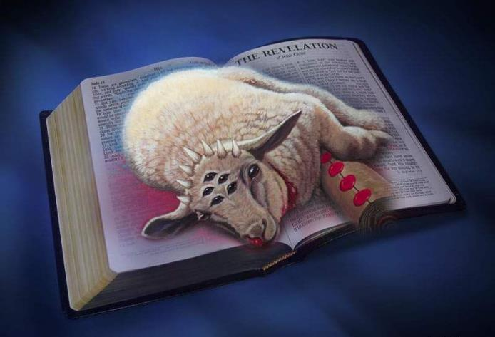
En Apocalipsis encontramos cuatro series de siete: 7 iglesias, 7 sellos, 7 trompetas y 7 plagas.
Los capítulos 4 y 5 son una introducción a la segunda serie, los siete sellos.
Las cuestiones más importantes son: ¿Qué contiene el libro sellado que hace tan importante su apertura? ¿Por qué el Cordero es el único digno de abrirlo?
La visión del trono. Apocalipsis 4:1-3, 5, 9-11.
Los 4 seres vivientes. Apocalipsis 4:4
El libro sellado. Apocalipsis 5:1-4.
La dignidad del Cordero. Apocalipsis 5:5-14.
Los 24 ancianos. Apocalipsis 4:6-8.

Slide 3

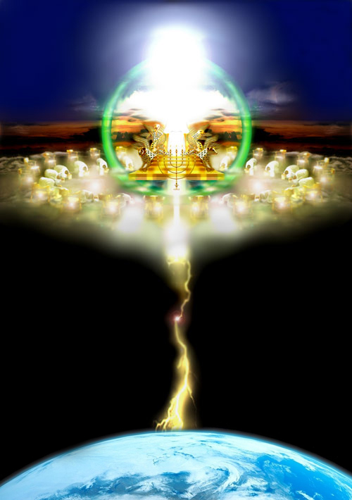
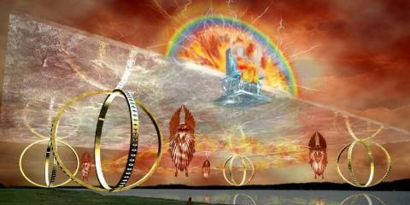
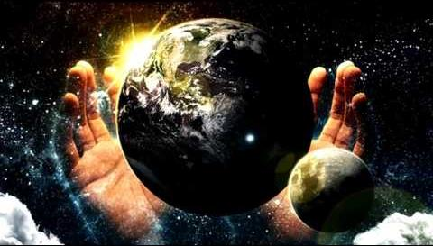
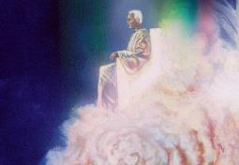
LA VISIÓN DEL TRONO
“Y del trono salían relámpagos y truenos y voces; y delante del trono ardían siete lámparas de fuego, las cuales son los siete espíritus de Dios” (Apocalipsis 4:5)
A Juan se le mostró una visión del trono de Dios similar a las que tuvieron Moisés (Éxodo 24:9-10), Isaías (Isaías 6:1-4) y Ezequiel (Ezequiel 1:22, 26-28).
El arco iris que rodea al trono nos recuerda las promesas y la protección de Dios (Génesis 9:9-17). Podemos, pues, acercarnos confiadamente al trono de la gracia (Hebreos 4:16).
El Padre recibe una triple alabanza, y es considerado digno por su poder creador y sustentador (v. 11).
A través de esta visión, se reconoce el poder del Padre para gobernar y dirigir el universo que Él ha creado.

Slide 4
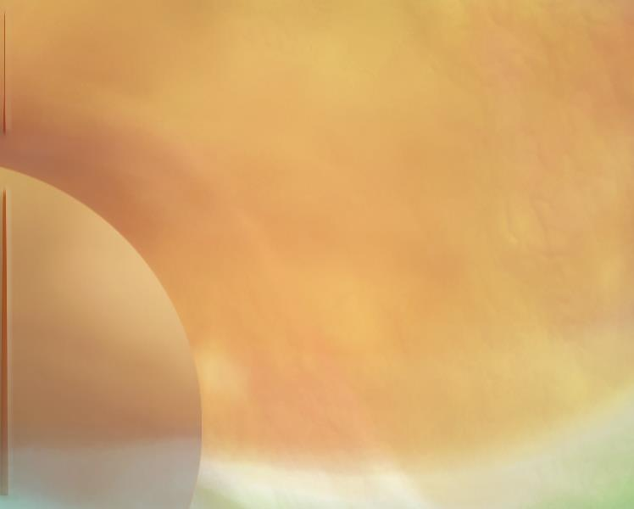
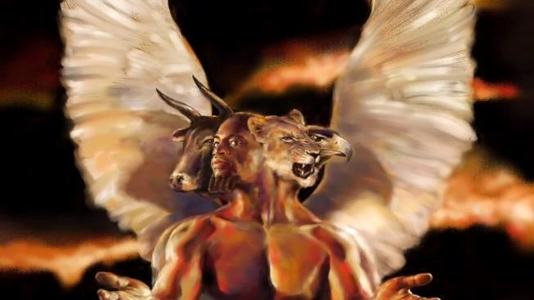
LOS 4 SERES VIVIENTES
“El primer ser viviente era semejante a un león; el segundo era semejante a un becerro; el tercero tenía rostro como de hombre; y el cuarto era semejante a un águila volando” (Apocalipsis 4:7)
Están íntimamente ligados a la tierra, tanto por su número como por su aspecto.
León: Animales salvajes
Becerro: Animales domésticos
Hombre: Humanidad
Águila: animales volátiles.
Pero no son hombres, pues se les llama específicamente querubines (Ezequiel 10:2)
Representan a los ángeles que están trabajando activamente a favor de la humanidad (Mateo 18:10)

Slide 5

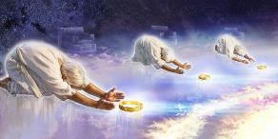
LOS 24 ANCIANOS
“Y alrededor del trono había veinticuatro tronos; y vi sentados en los tronos a veinticuatro ancianos, vestidos de ropas blancas, con coronas de oro en sus cabezas” (Apocalipsis 4:4)
No son ancianos por su edad sino por su cargo. Por tanto, representan a un colectivo. Ropas blancas: Justicia. Coronas de oro: Realeza o victoria.
Podrían ser las primicias que resucitaron con Jesús y están ahora en el cielo representando a la humanidad (Mateo 27:52-53)
Podrían representar al pueblo de Dios en el antiguo y el nuevo pacto: los 12 patriarcas y los 12 apóstoles (Mateo 19:28)
Podrían ser representantes de los mundos creados que no han caído en el pecado, y actúan como las 24 órdenes sacerdotales delante de Dios (Apocalipsis 5:8)

Slide 6

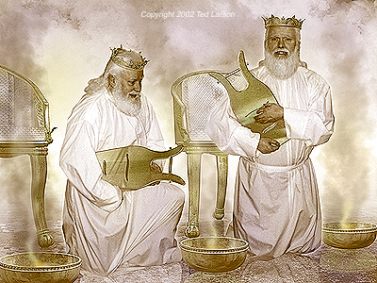
LOS 24 ANCIANOS
“Y cuando hubo tomado el libro, los cuatro seres vivientes y los veinticuatro ancianos se postraron delante del Cordero; todos tenían arpas, y copas de oro llenas de incienso, que son las oraciones de los santos” (Apocalipsis 5:8)
“San Juan vio a esos ancianos celestiales como sacerdotes, con incensarios y ofreciendo incienso mientras la gente oraba (Ap. 5:8). La versión Reina-Valera nos cuenta que los 24 ancianos dicen: "Porque tú … con tu sangre nos has redimido … de todo linaje … y nación; y nos has hecho … sacerdotes" (Ap. 5:9, 10)… Los eruditos, estudiosos de las Escrituras, están de acuerdo, sin embargo, en que los 24 ancianos realmente dicen que Cristo redimió "hombres" (no a "nosotros"), y que Cristo ha hecho "de ellos" (no de "nosotros") sacerdotes para Dios. Los manuscritos griegos del Apocalipsis apoyan abrumadoramente la opinión de los eruditos, y así aparecen estos pasajes en las traducciones modernas. Pero aunque los 24 ancianos no sean necesariamente humanos, no por eso son menos amigos nuestros. Nos ayudan mientras oramos. San Juan los vio ofreciendo incienso simbólicamente mientras oramos. Deberíamos estar agradecidos a cada uno de ellos”. C. Mervyn Maxwel (Apocalipsis: sus revelaciones, pg. 153).

Slide 7

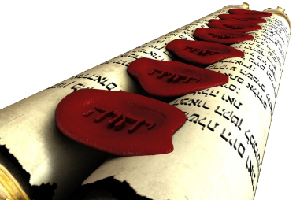
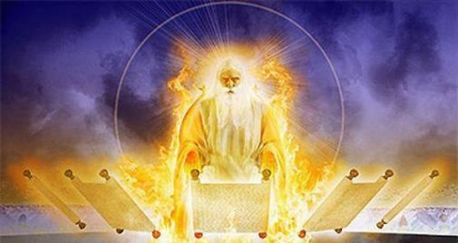
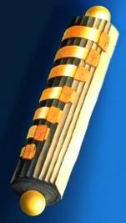
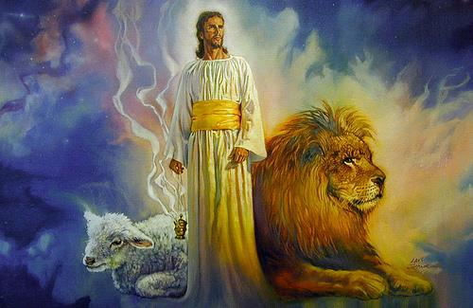
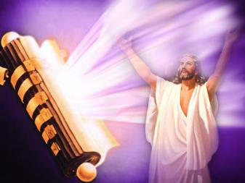
EL LIBRO SELLADO
“Y vi en la mano derecha del que estaba sentado en el trono un libro escrito por dentro y por fuera, sellado con siete sellos” (Apocalipsis 5:1)
La Biblia nos dice que Dios registra en libros la historia humana (Éx. 32:33; Sal. 40:7-9; 56:8; 69:28; 139:16; Dan. 7:10; 12: 1; Fil. 4:3; Ap. 3:5).
Pero a Juan se le iban a mostrar “las cosas que sucederán después de estas” (4:1), es decir, el futuro. Este conocimiento está sellado (velado, oculto) para todos, excepto para Aquel que es digno de desvelarlo.
Solo Jesús puede abrir el libro porque es el León (ha vencido) y el Cordero (ha muerto para salvarnos).
El contenido del libro tiene que ver, pues, con la historia de nuestra redención. Contiene “la historia de las providencias de Dios, la historia profética de las naciones y de la iglesia” (E.G.W., Manuscript Releases, t. 9, pg. 7).

Slide 8

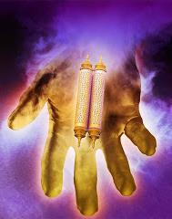
E.G.W. (Palabras de vida del gran Maestro, pg. 236)
“Así hicieron su elección [de matar a Jesús] los dirigentes judíos. Su decisión fue registrada en el libro que Juan vio en la mano de Aquel que se sienta en el trono, el libro que ningún hombre podía abrir.
Con todo su carácter vindicativo aparecerá esta decisión delante de ellos el día en que este libro sea abierto por el León de la tribu de Judá”

Slide 9

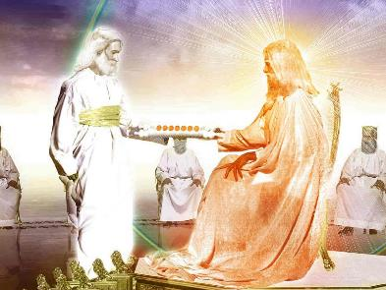
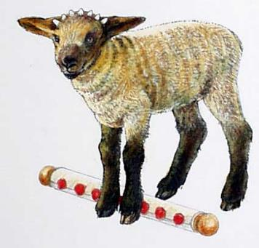
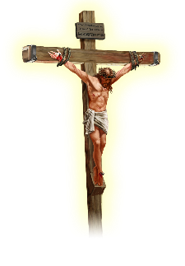
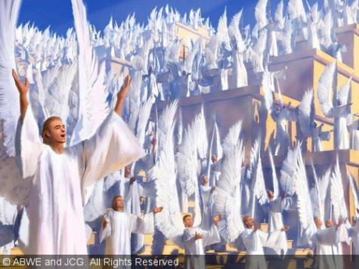
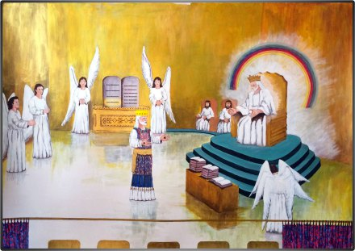
LA DIGNIDAD DEL CORDERO
“Digno eres de recibir el rollo escrito y de romper sus sellos, porque fuiste sacrificado, y con tu sangre compraste para Dios gente de toda raza, lengua, pueblo y nación” (Apocalipsis 5:9 NVI)
La dignidad del Cordero (Jesús) se basa en su sacrificio. A causa de este sacrificio, se le ha concedido todo poder y autoridad (Mateo 28:18; Efesios 1:20-22).
El inmenso coro celestial prorrumpe en una séptuple alabanza, proclamando la dignidad de Jesús para tomar:
El poder.
Las riquezas.
La sabiduría.
La fortaleza.
La honra.
La gloria.
La alabanza.
Con su victoria en la cruz, Jesús recuperó lo que Adán había perdido en Edén. Él nos representa ahora ante el Padre, e intercede por nosotros (Hebreos 7:25).

Slide 10

«Nunca podrá comprenderse el costo de nuestra redención hasta que los redimidos estén con el Redentor delante del trono de Dios. Entonces, al percibir de repente nuestros sentidos arrobados las glorias de la patria eterna, recordaremos que Jesús dejó todo esto por nosotros, que no sólo se desterró de las cortes celestiales, sino que por nosotros corrió el riesgo de fracasar y de perderse eternamente. Entonces arrojaremos nuestras coronas a sus pies, y elevaremos este canto: “¡Digno es el Cordero que ha sido inmolado, de recibir el poder, y la riqueza, y la sabiduría, y la fortaleza, y la honra, y la gloria, y la bendición!”»
E.G.W. (El Deseado de todas las gentes, pg. 105)

